Slide 1





112學年度
電腦與通訊系
專題競賽成果
居家老人IoT雙向感測照料系統
組員姓名：馮柏基
指導老師：池慶龍老師

Slide 2
目錄
●●●●●●
●●●●●●
●●●●●●
●●●●●●
CONTENT
序論
概念產品製作
01
- 研究動機與目的、系統架構及研究流程及專題研究過程及方法
02
- 搭配多項感應器實現IoT功能獲得即時家中狀況資訊，最後播放聲音為雙向通話對話作結
印刷電路板-PCB
總結
03
04
- 電路雕刻的方式能縮小體積，同時增加電路的美觀和穩定性，也減少和接獲使空焊造成的錯誤
- 透過反思和經驗的積累，實作過程中一些寶貴的教訓，都有著深遠的啟發

Slide 3
序論
PART.1
INTRODUCTION
- 研究動機與目的、系統架構及研究流程及專題研究過程及方法

Slide 4
一、前言
本地年齡層人口比例日漸趨向高齡化的社會
如何實現養兒防老？
如何年輕一輩加強照顧？
但必須同時不放棄工作背景下照顧及溝通而作探討。
PART.1
Notes:
本專題針對高齡化的社會，老年人當然養兒防老
要如何同時應付兩方面，同時不失去平衡。

Slide 5
二、研究動機與目的
問題：
身體：虛弱多病，需照顧或留意
心靈：需陪伴在側，訴說往事，排憂解悶
衝突：
金錢：具有巨大財政壓力，房貸車貸，生兒育女
工作：無法經常即時回應
PART.1
Notes:
針對

Slide 6
四、雲服務器轉發端設計簡介
雲服務器轉發端 - 橋樑的溝通：
LINE：必須通過超文字傳輸安全協定(HTTPS)傳輸
ESP32：相對容易支援非加密形式傳輸(HTTP) 傳輸
其他：
域名：Google Domains 註冊動態綁定
憑證：SSL 由 Lets Encrypt第三方公司提供頒發

Slide 7
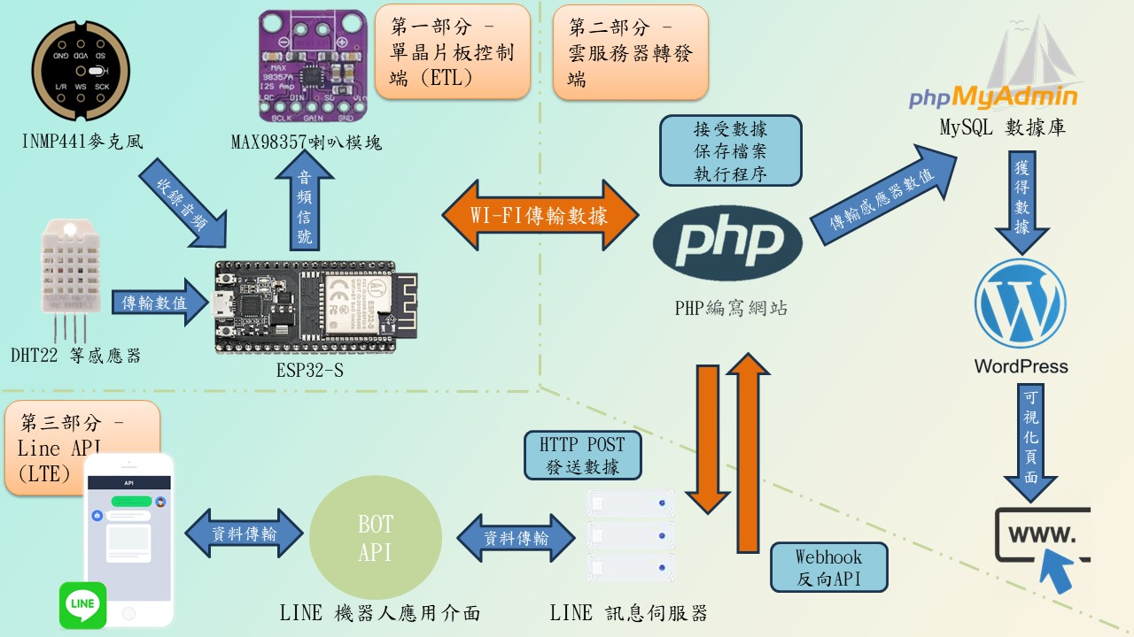
簡單系統架構及研究流程
本專題設計方面
- 主要分為三部分
單晶片板
服務器接收轉發端
LINE平台
PART.1
系統流程架構圖
Notes:
然後，因為esp32板子，一塊的PINS腳位接口不足夠我需要的想法應用，同時處理上多工會處理得比較快，所以動用了3塊ESP32去設計，接下來會單獨分解任務。
另外，在以下簡介盡量以圖代程序碼的方法簡單說明，如果需要比較詳細說明也有另外去準備。

Slide 8
概念產品製作
PART.2
CONCEPT PRODUCTION
- 搭配多項感應器實現IoT功能獲得即時家中狀況資訊，最後播放聲音為雙向通話對話作結

Slide 9
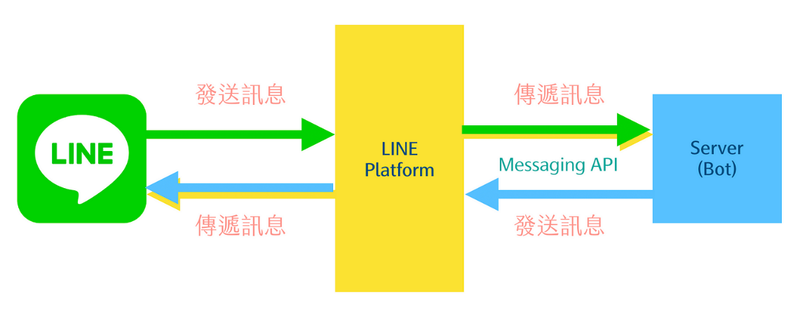
Line API設計簡介 (LTE)
LINE Platform 將 Webhook事件 -> 伺服器的Webhook URL
- 請求以JSON格式透過HTTPS傳送到伺服器
伺服器PHP curl -> LINE Platform
- 結合 Channel Access Token及使用者名稱發送POST請求到LINE API

Slide 10
控制板：
ESP32功能組合
環境感測 - 實時可視化監測 確保家庭的老人環境安全和舒適
錄製音頻(ETL) -緊急按鈕/開發板麥克風錄音 -> Line應用
播放聲音(LTE) - Line應用播放電台/文字/錄音 -> 開發板
Notes:
就像剛剛我說的使用了3塊ESP32板子，其中…

Slide 11
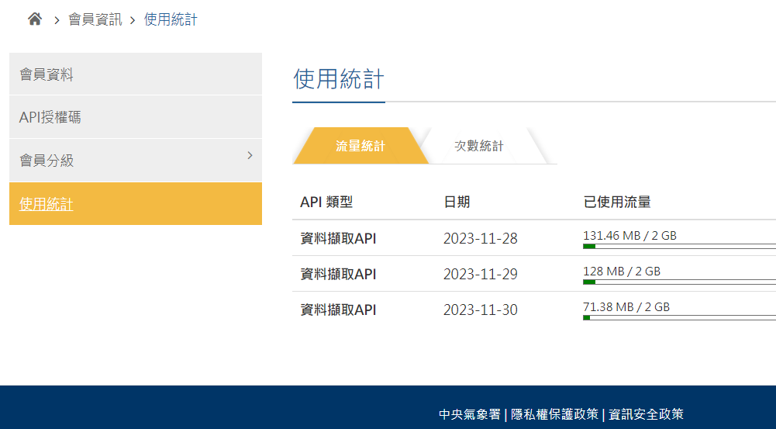
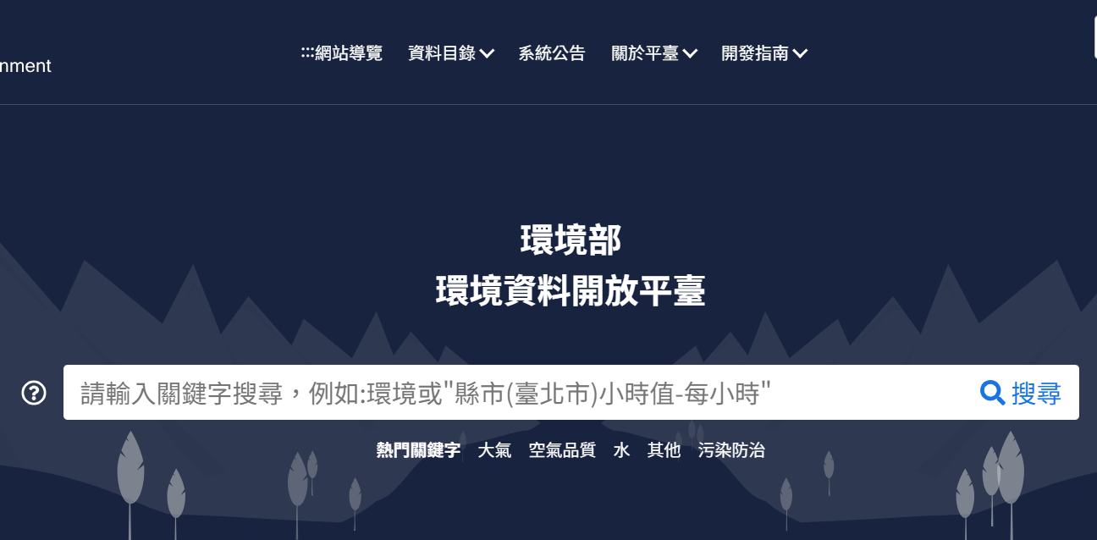
1.環境感測 – API對比
中央氣象署
環境部

Slide 12
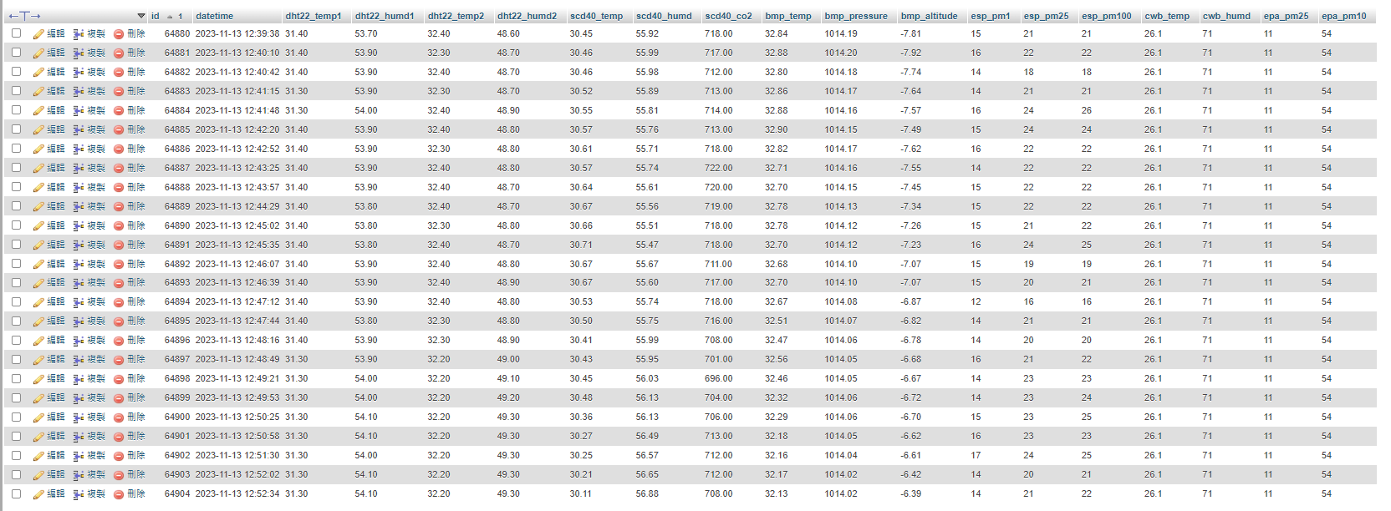
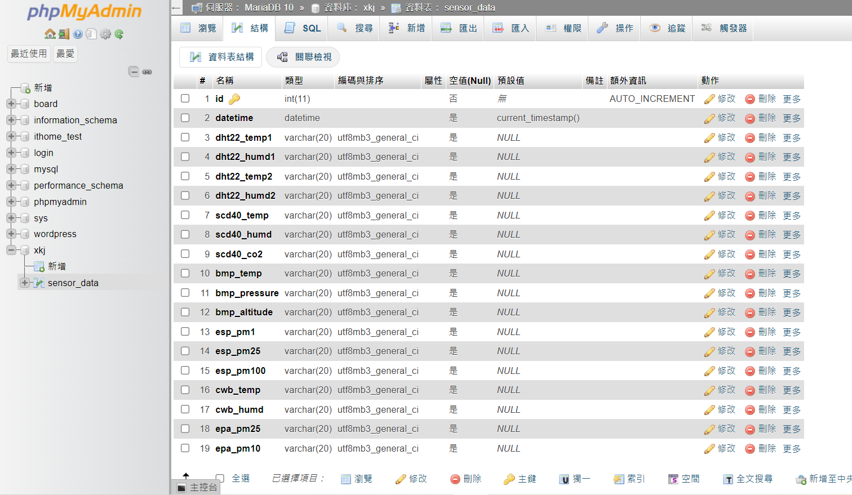
環境感測 | MYSQL

Slide 13
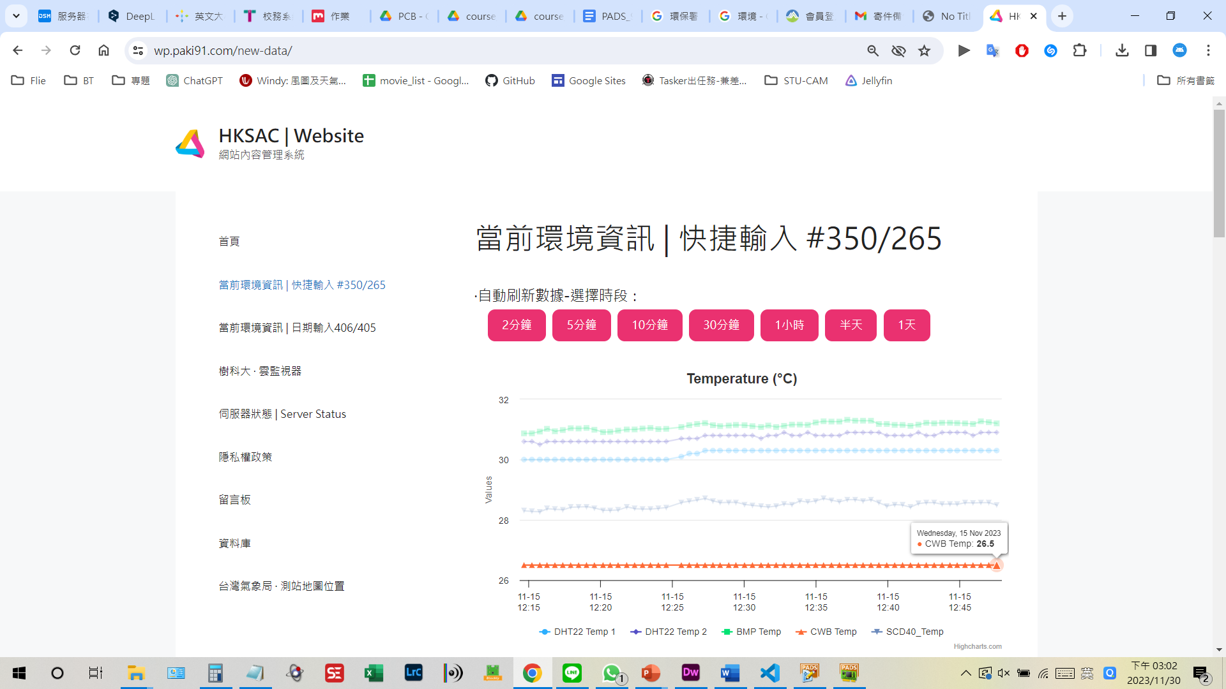
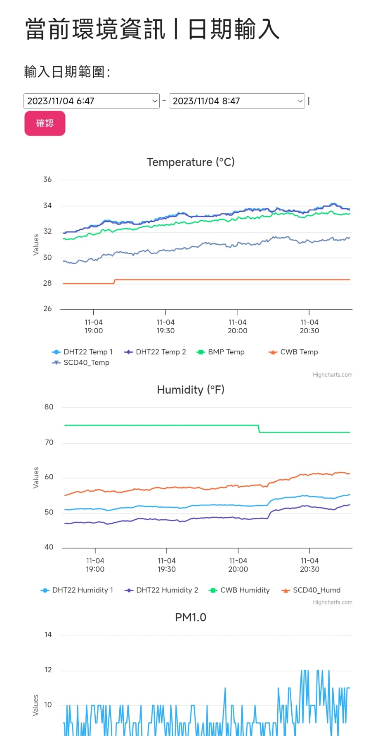

環境感測 | WP外掛PHP結合High charts
Notes:
通過WP配合外掛PHP語言，利用highcharts的css抓取sql裡面的數據做折線圖。左：電腦。右：手機

Slide 14
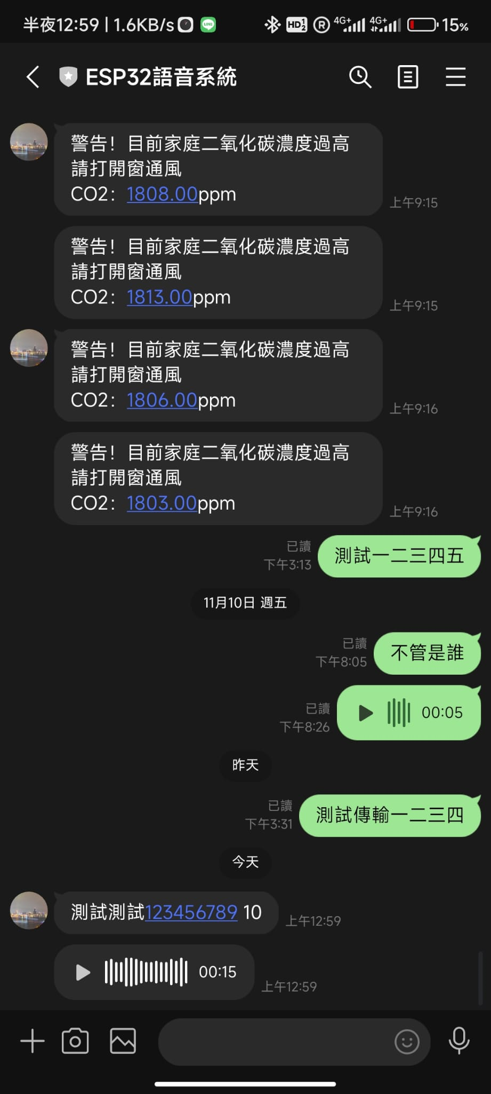
2.錄製音頻 -ESP32 TO LINE API
ESP32錄音(WAV格式)
POST音頻數據到伺服器
FFMPEG
WAV TO FLAC
Google STT
文字&錄音
to Line

Slide 15
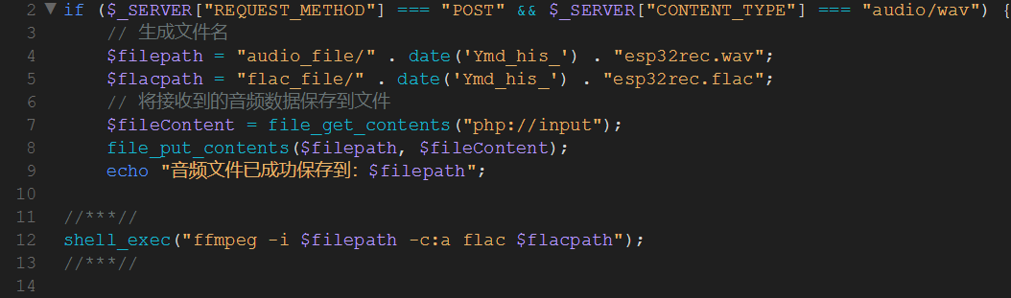

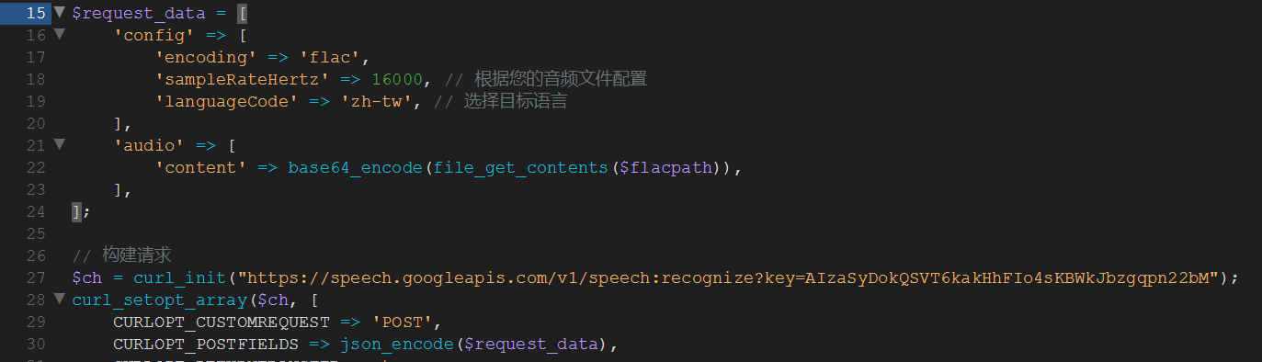

FFMPEG WAV TO FLAC & Google STT

Slide 16
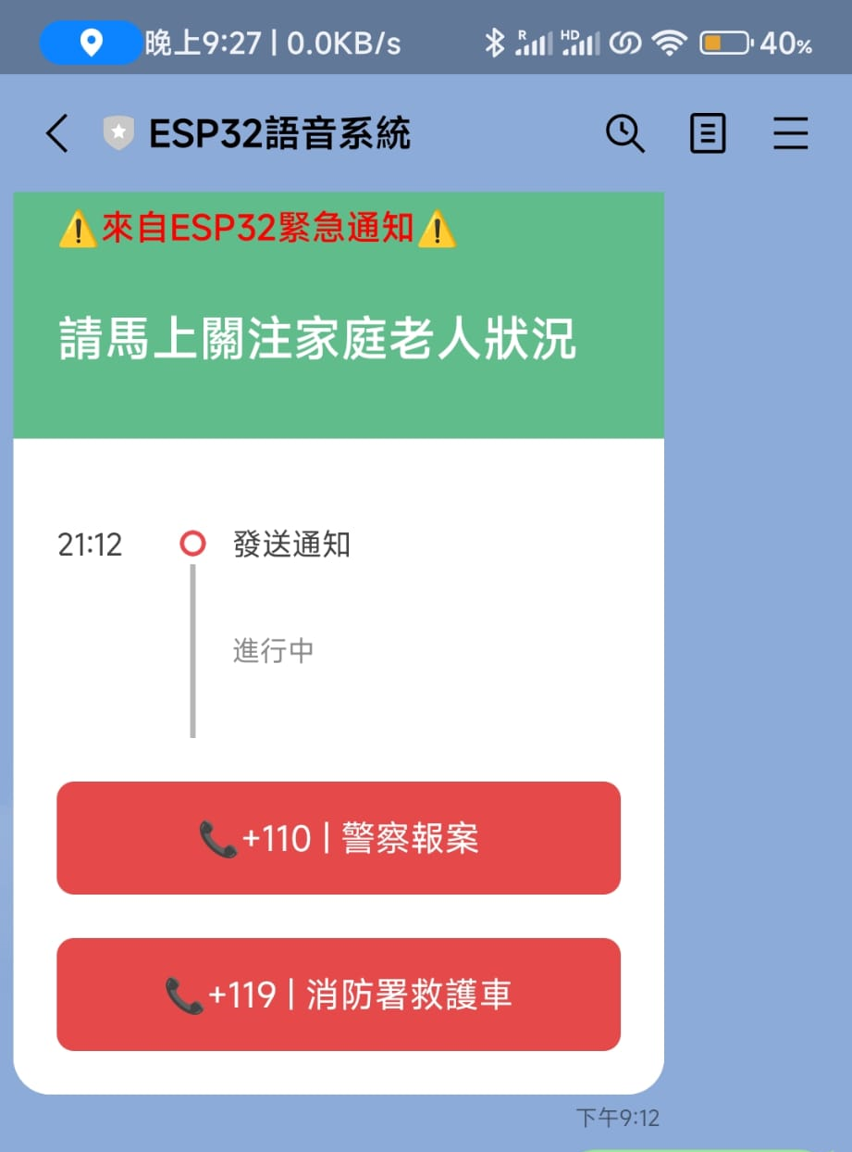
錄製音頻 -ESP32 TO LINE API
ESP32按鈕按下
POST數據到伺服器
PHP &
Line Json
圖文選單
發送到Line

Slide 17
3.播放聲音 - 路徑圖
=text? -> Google TTS
PHP 接受
解析Json 數據
Line Webhook
文字&錄音
ESP32播放
=audio? -> Get Line
->FFMPEG
= #電台
= #快捷語
= #無效命令

Slide 18
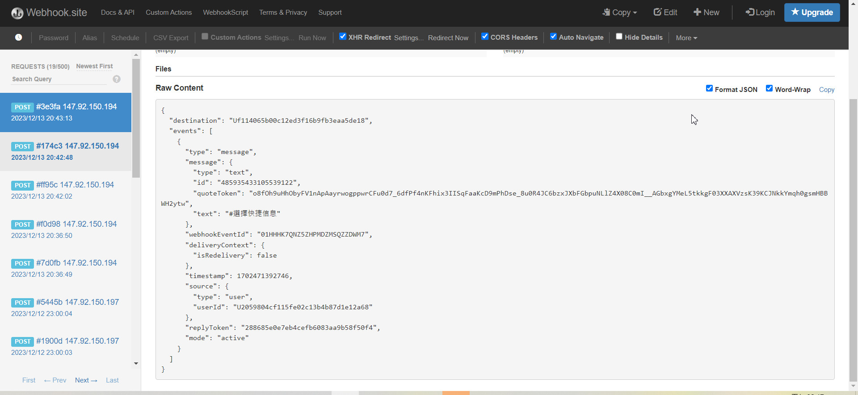
Webhook & PHP Json解析
Line -> Sever

Slide 19
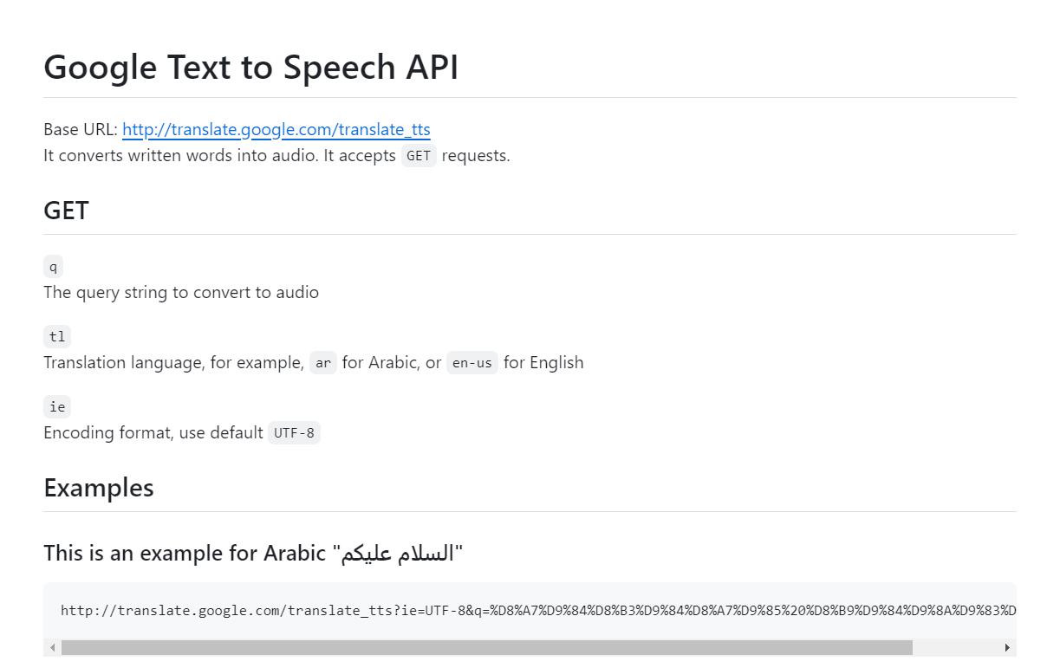
Google翻譯 Text to Speech
Notes:
MAX98357A I2S匯流排 放大器

Slide 20
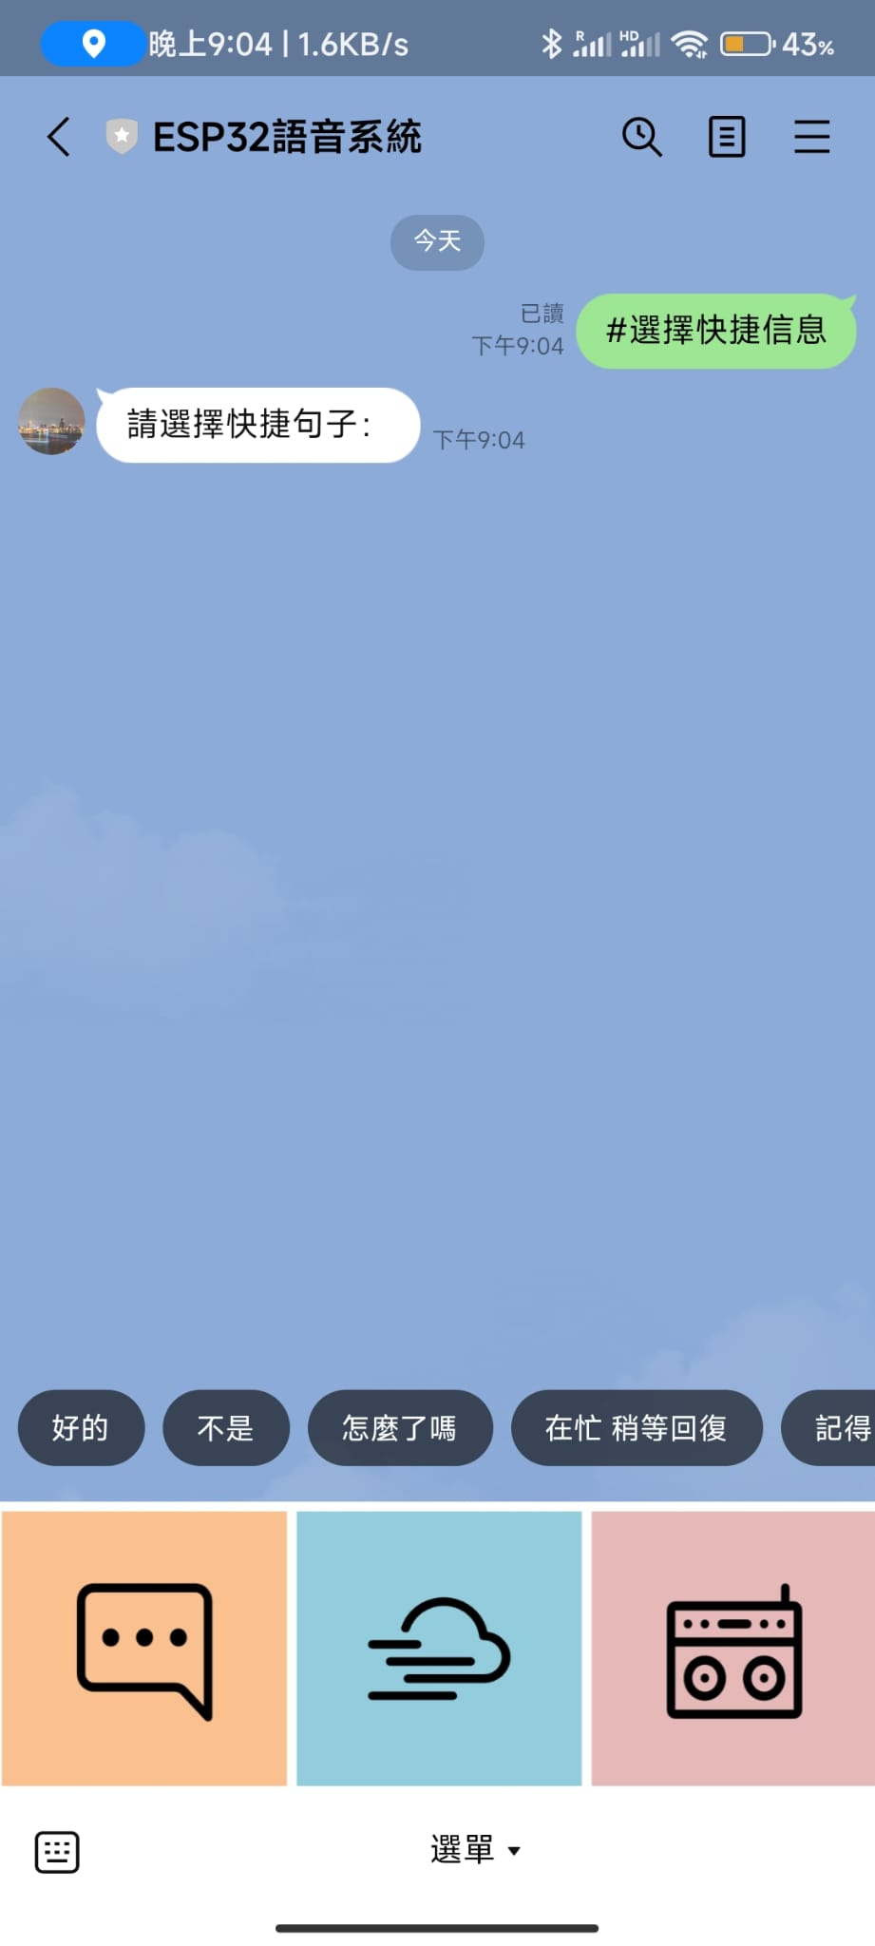
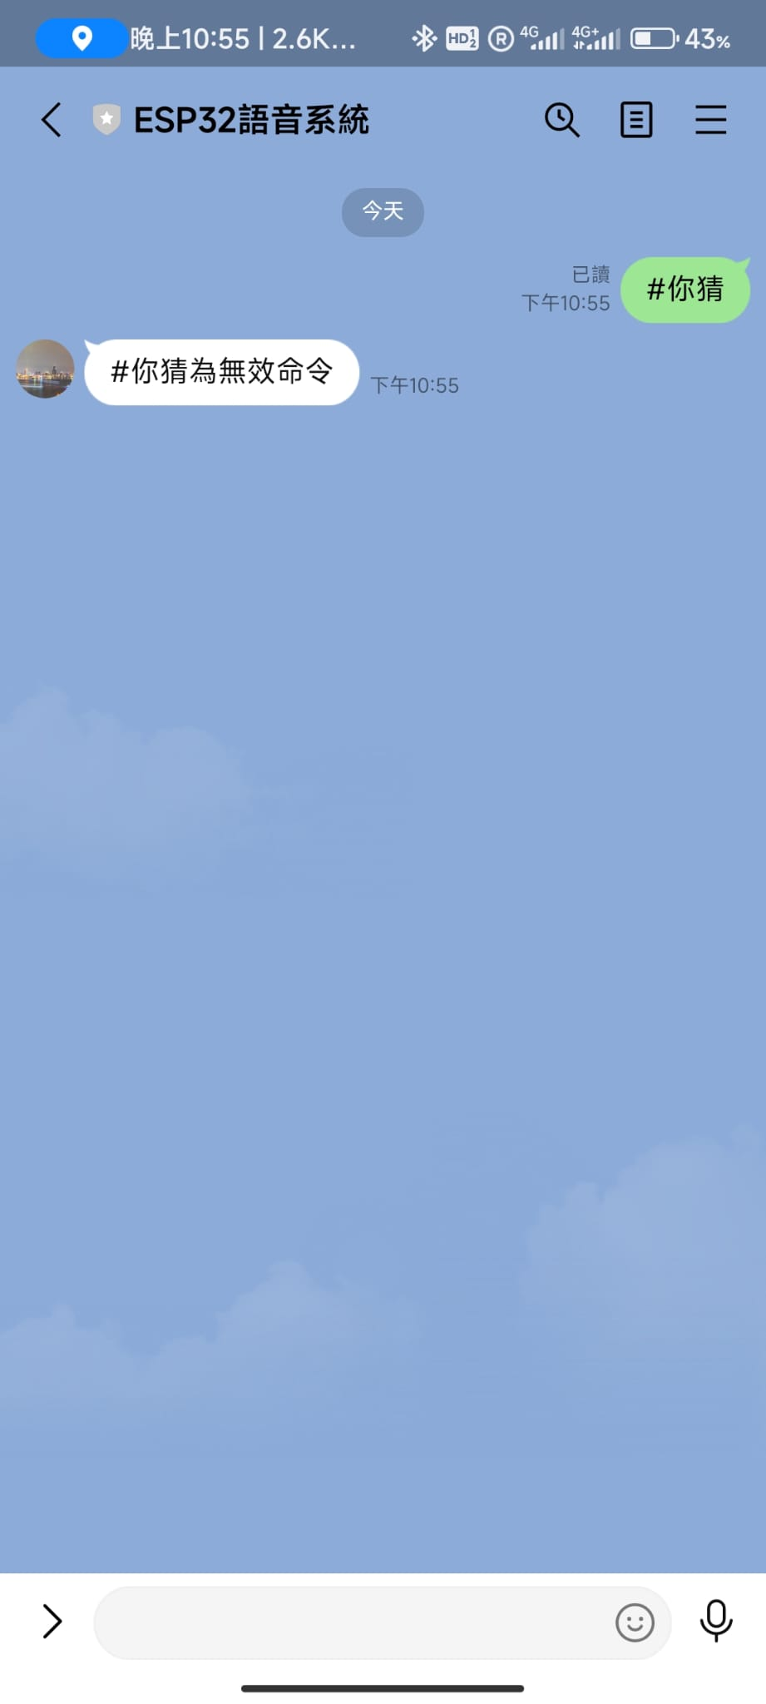
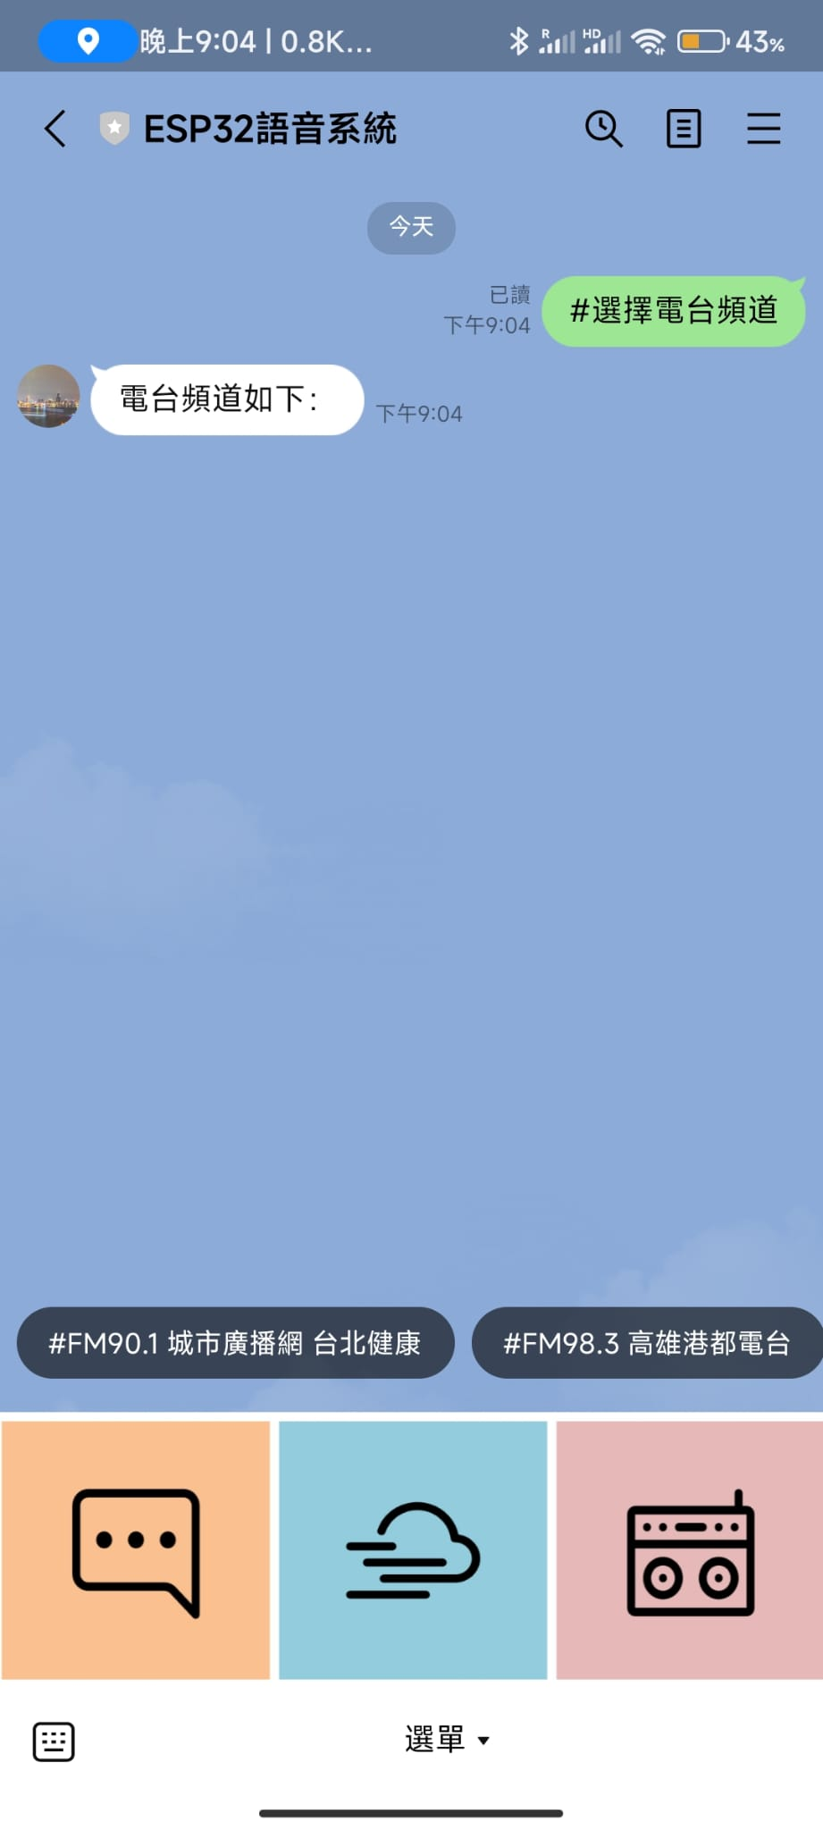
第三板塊- Line Webhook 文字&錄音
Notes:
同時，Flex Message 彈性訊息及Quick reply 快速回覆

Slide 21
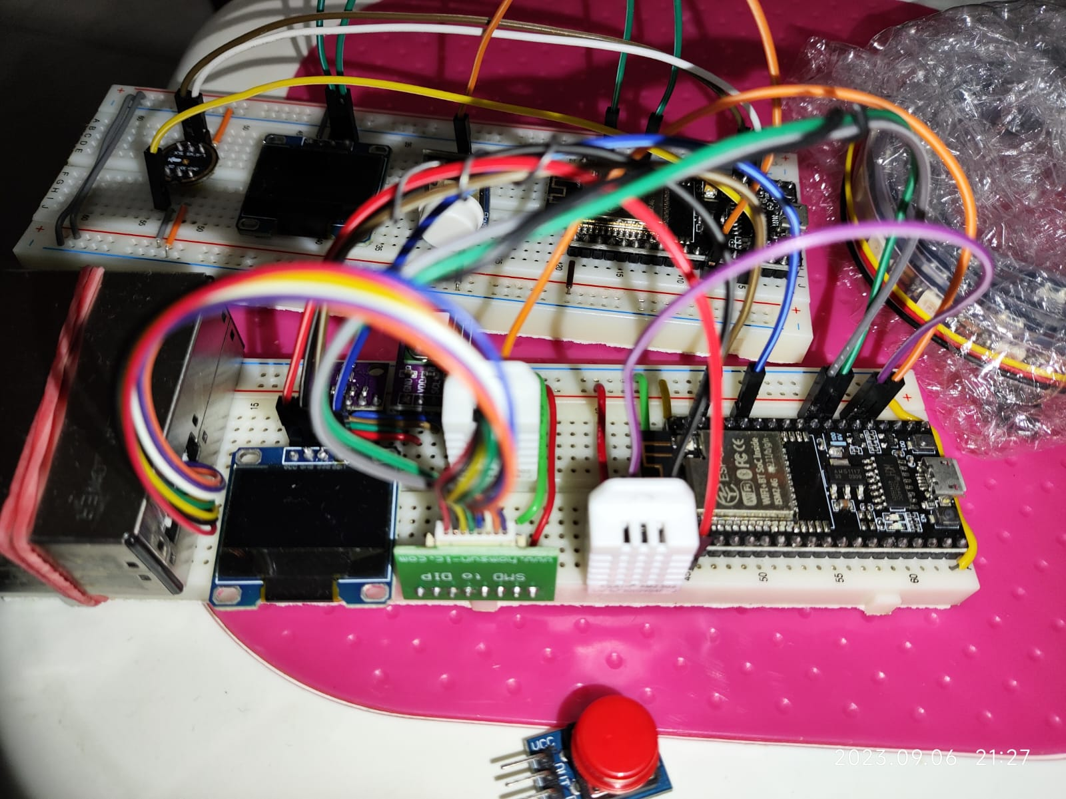
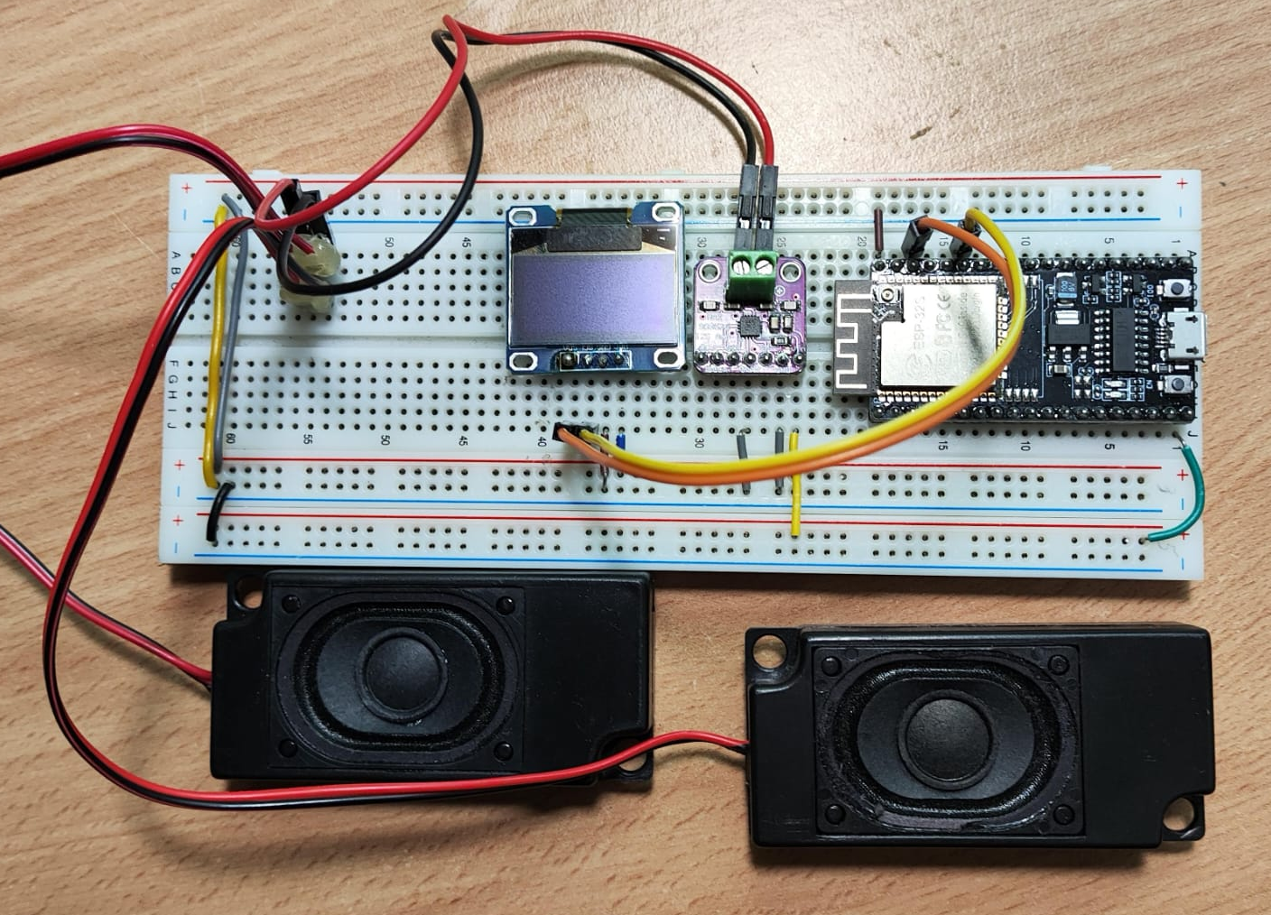
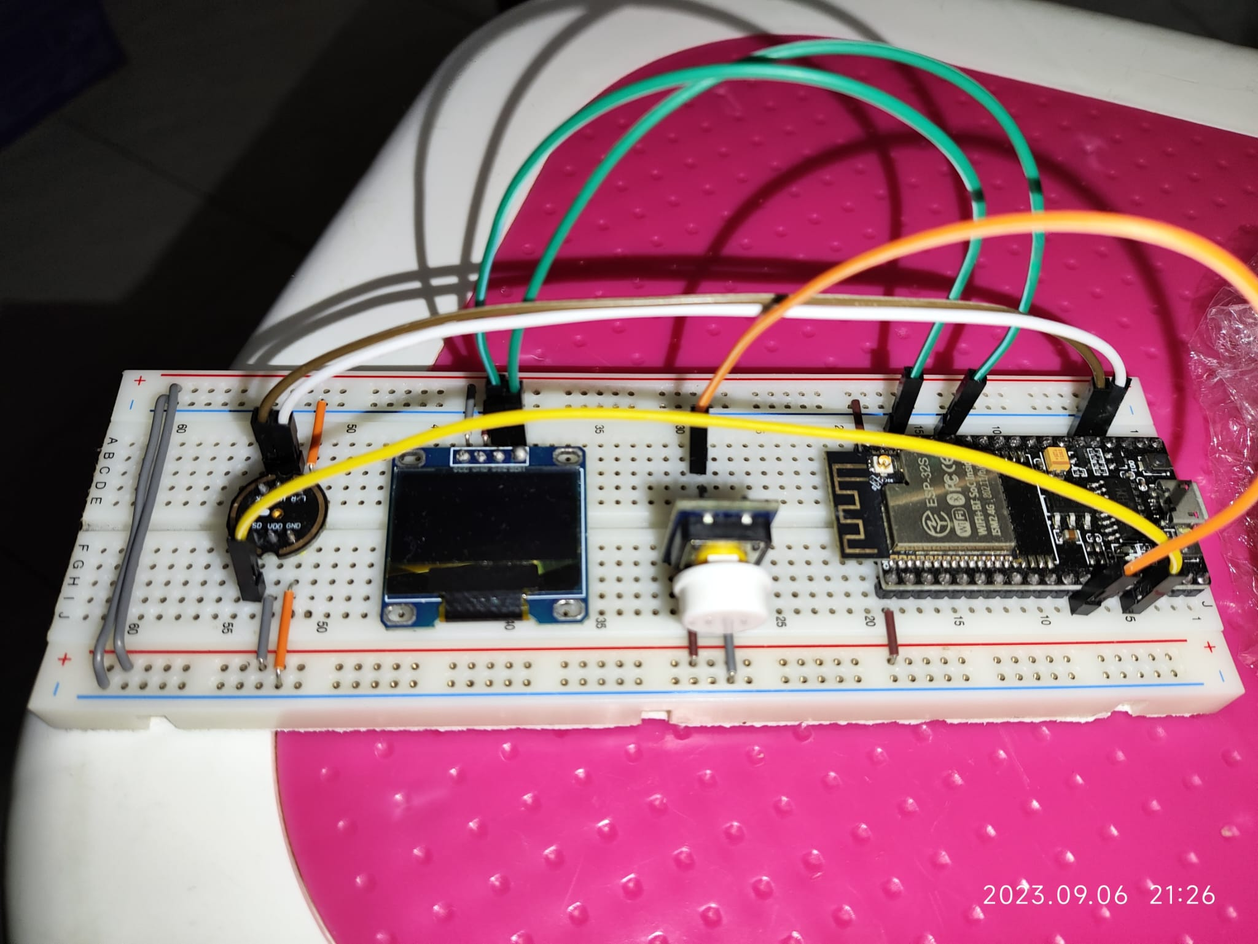
麵包板
第一板塊 | 環境感測
第三板塊 | 播放聲音
第二板塊 | 錄製音頻

Slide 22
印刷電路板
PART.3
PRINTED CIRCUIT BOARD
- 電路雕刻的方式能縮小體積，同時增加電路的美觀和穩定性，也減少和接獲使空焊造成的錯誤
Notes:
以上就是全部的功能，接下來就是印刷電路板

Slide 23
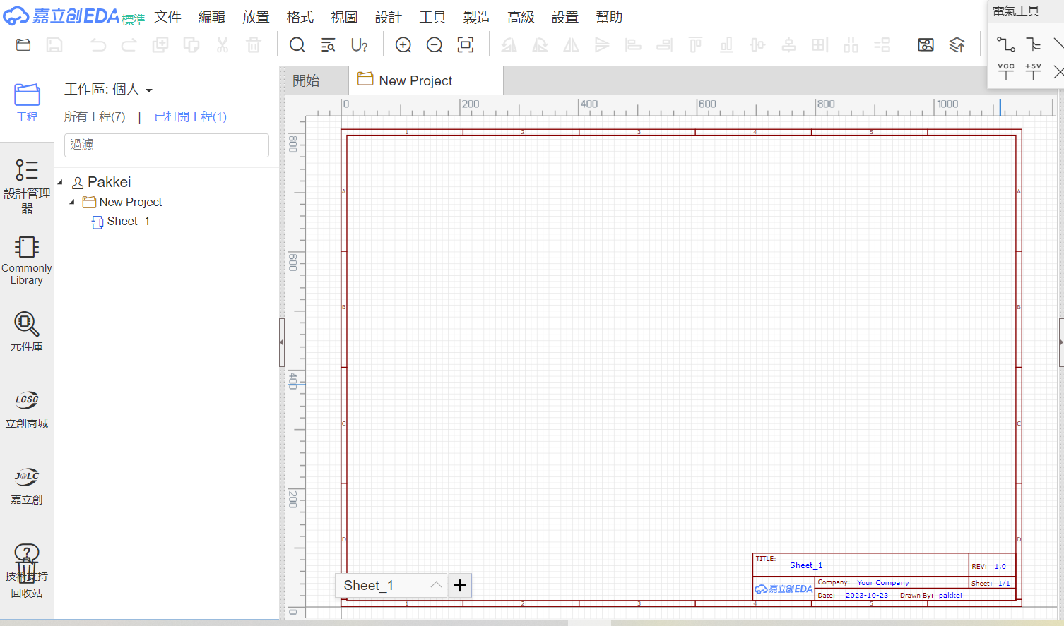
PCB- 簡介
縮小體積
增加電路的美觀和穩定性
減少和接獲使空焊造成的錯誤

Slide 24
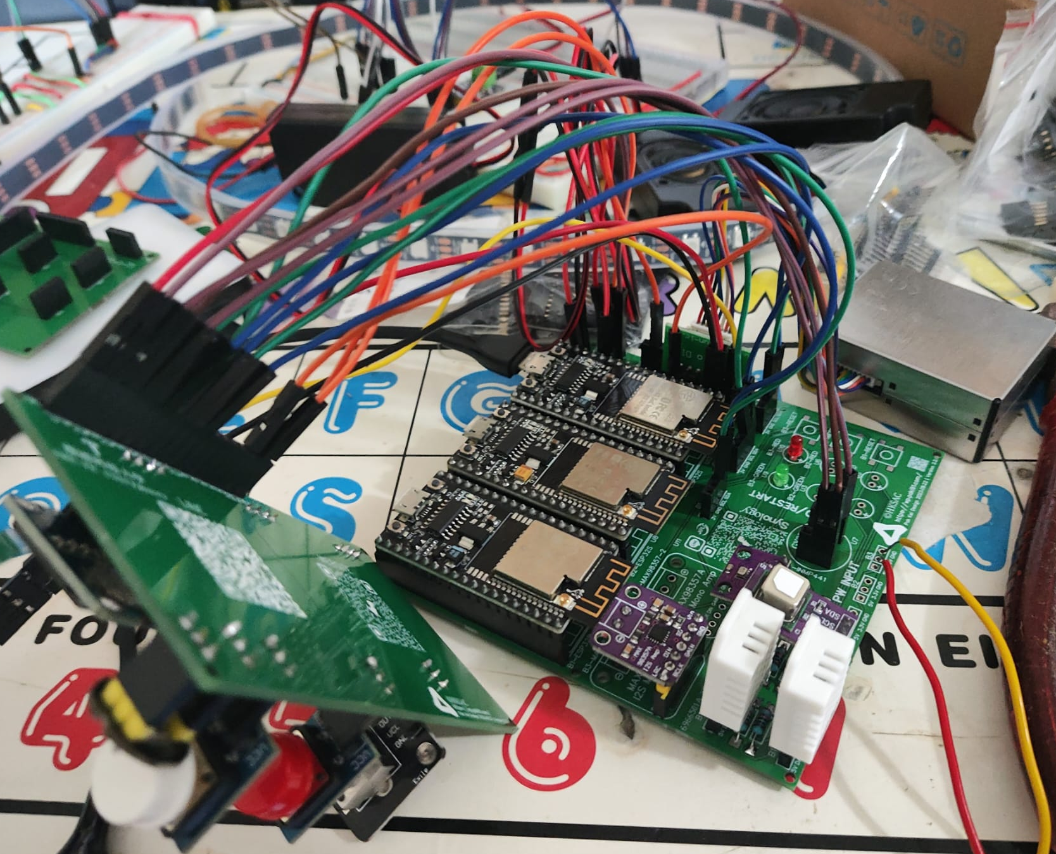
實驗PCB板子
測試版連接效果圖
Notes:
那很明顯剛剛出了什麼問題，就包括

Slide 25
PCB板子 - 設計考量
線路十分混亂(杜邦線)
產生大量的阻抗
解決方法：
建立一個母座的介面
統一外接信號的來源到控制板
避免線路過於分散的問題
Notes:
那很明顯剛剛出了什麼問題，就包括

Slide 26
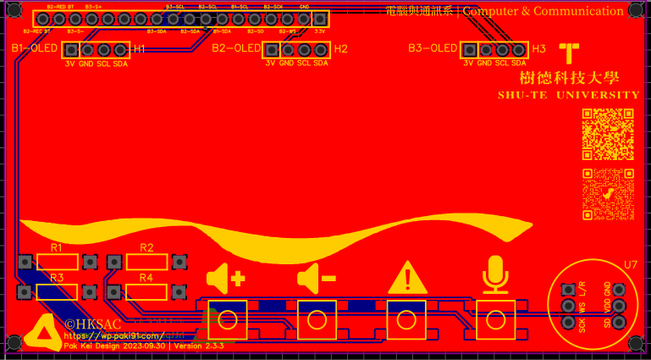
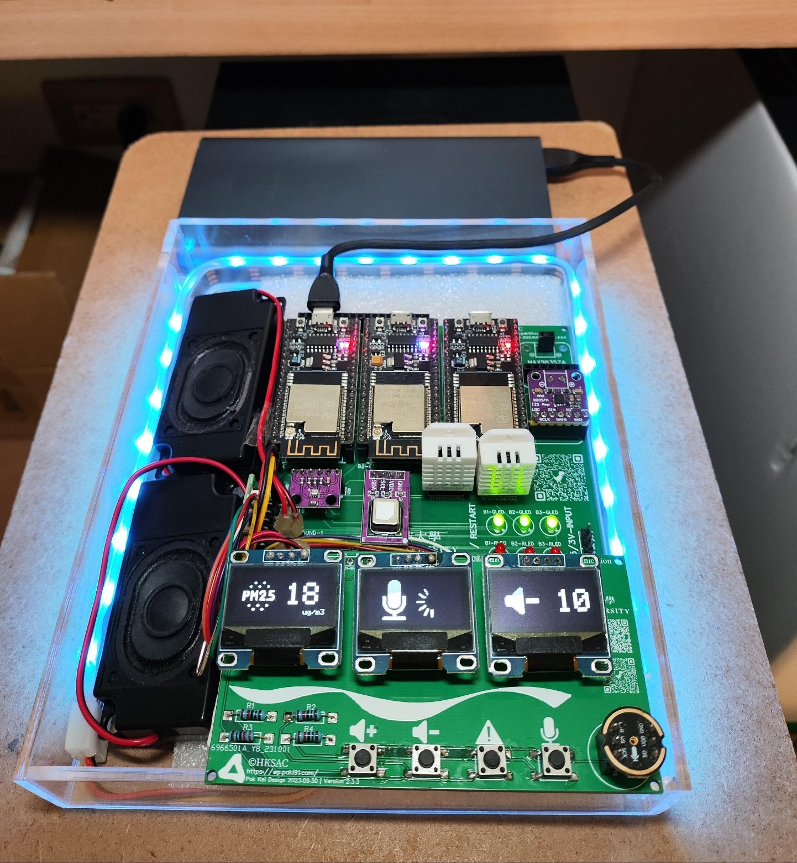
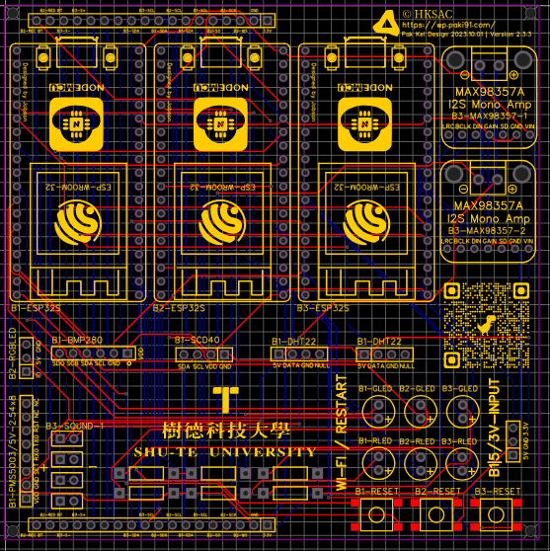
Stable 穩定版
控制板
非控制板

Slide 27
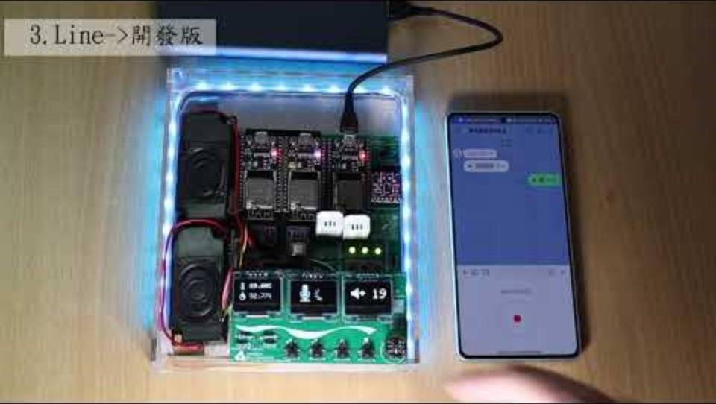
功能性範例短片

Slide 28
總結
PART.4
CONCLUSION
- 透過反思和經驗的積累，實作過程中一些寶貴的教訓，都有著深遠的啟發

Slide 29
問題討論與解決
1. 為什麼沒有採用MQ系列氣體感應器?
- 經過多次測試後認為濃度輸出數值不準確，但同時引進SCD40傳感器高精度輸出ppm二氧化碳。
2. 整個專題運用多少技術及如何開發？
- 網站端：有利用PHP、HTML、SQL、CSS、JavaScript的Ajax請求資料實現異步更新等， 同時外掛Highcharts和jQuery庫來動態更新圖表資料。控制板端：基於C語言。
3. API的應用方案和限制解決？
- 本專題應用多個API服務，包括台灣中央氣象局、Google Cloud Speech-to-Text API等，API 應用程式介面等於一個賬戶的一把鑰匙獨一無二的，每一個賬戶都有各自的計算費用的條款，例如台灣中央氣象局每天只可以訪問5000次獲得數據，要如何突破這個限制，可以多註冊賬戶更改API的密鑰，也是一個不錯免費的方法。
Notes:
MQ sensors giving 0 value when using WiFi.h ESP32 - Stackoverflow

Slide 30
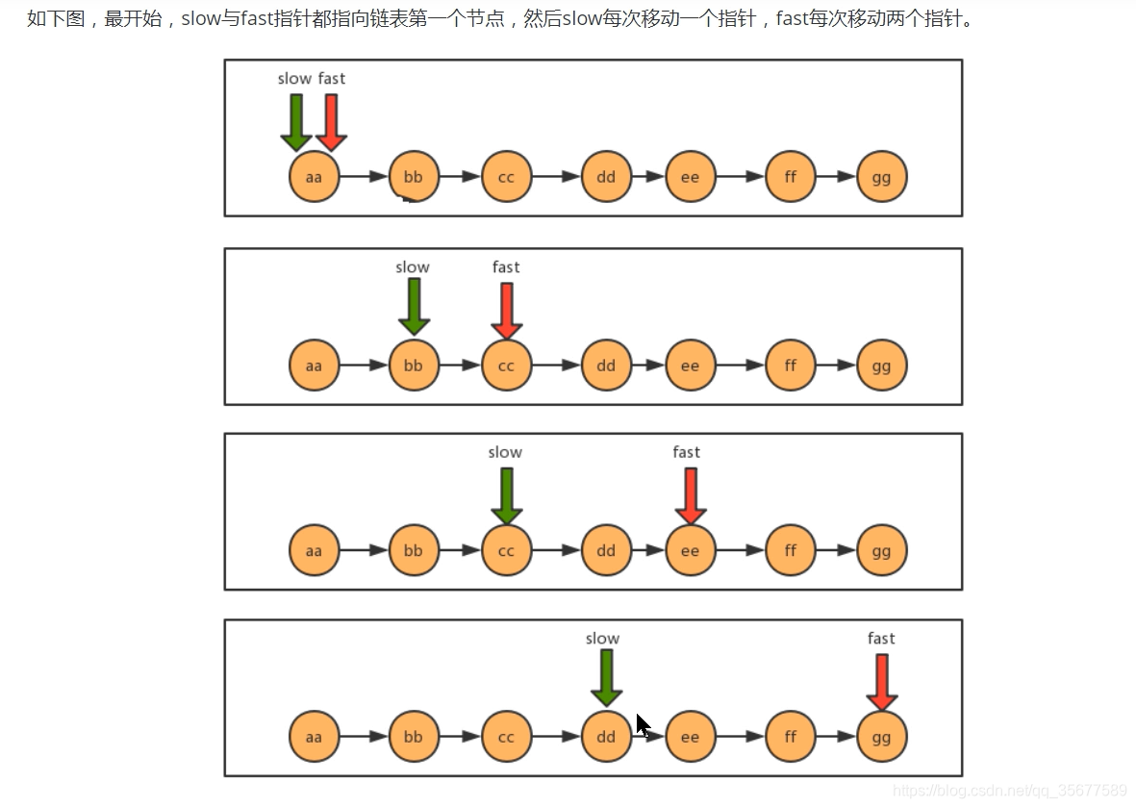
問題討論與解決
4. 在ESP32錄音後如何儲存錄音文件再發送到Line?
- ESP32內部的SPIFFS內，便可以進行聲音錄製，這些空間內部的資料不會因為沒有電而消失，再經過WI-FI傳輸到中轉服務器。

Slide 31
結論
個人從零開始建構軟硬體，運用多方面的前後端架構建立系統
運用ARM架構來建立主機控制端作為資料轉發中心伺服器系統，結合自行架構的SQL雲端資料庫以及PHP網站軟體
匯入ESP32單晶片微控制器傳輸感應器的資訊
網站查詢動態即時資訊及Line API雙向推送的功能，搭建一套完整的系統雙向錄音通話、即時可視化數據及緊急通知功能

Slide 32
未來優化
加上更多不同形態的感應器來交叉感測
例如家中易燃氣體或，長者心跳檢測等，讓失救的機會不再存在
優化PCB的設計和大小
同時希望擴展結合4G/5G或物聯網功能，甚至配合消防救護單位自動報警及通知家屬能夠更完整更加便利的功能

Slide 33
個人啟發
決策時，需要更加謹慎和深思熟慮
犯錯的機會，避免重蹈覆轍
PCB應用電子元件技術及嵌入式系統和物聯網（IoT）系統
所有的創新都是基於模仿的，先把前人經驗吸收加以理解，再創新進步。
後端開發都不會被人發覺
Notes:
所以在個人啟發的部分

Slide 34
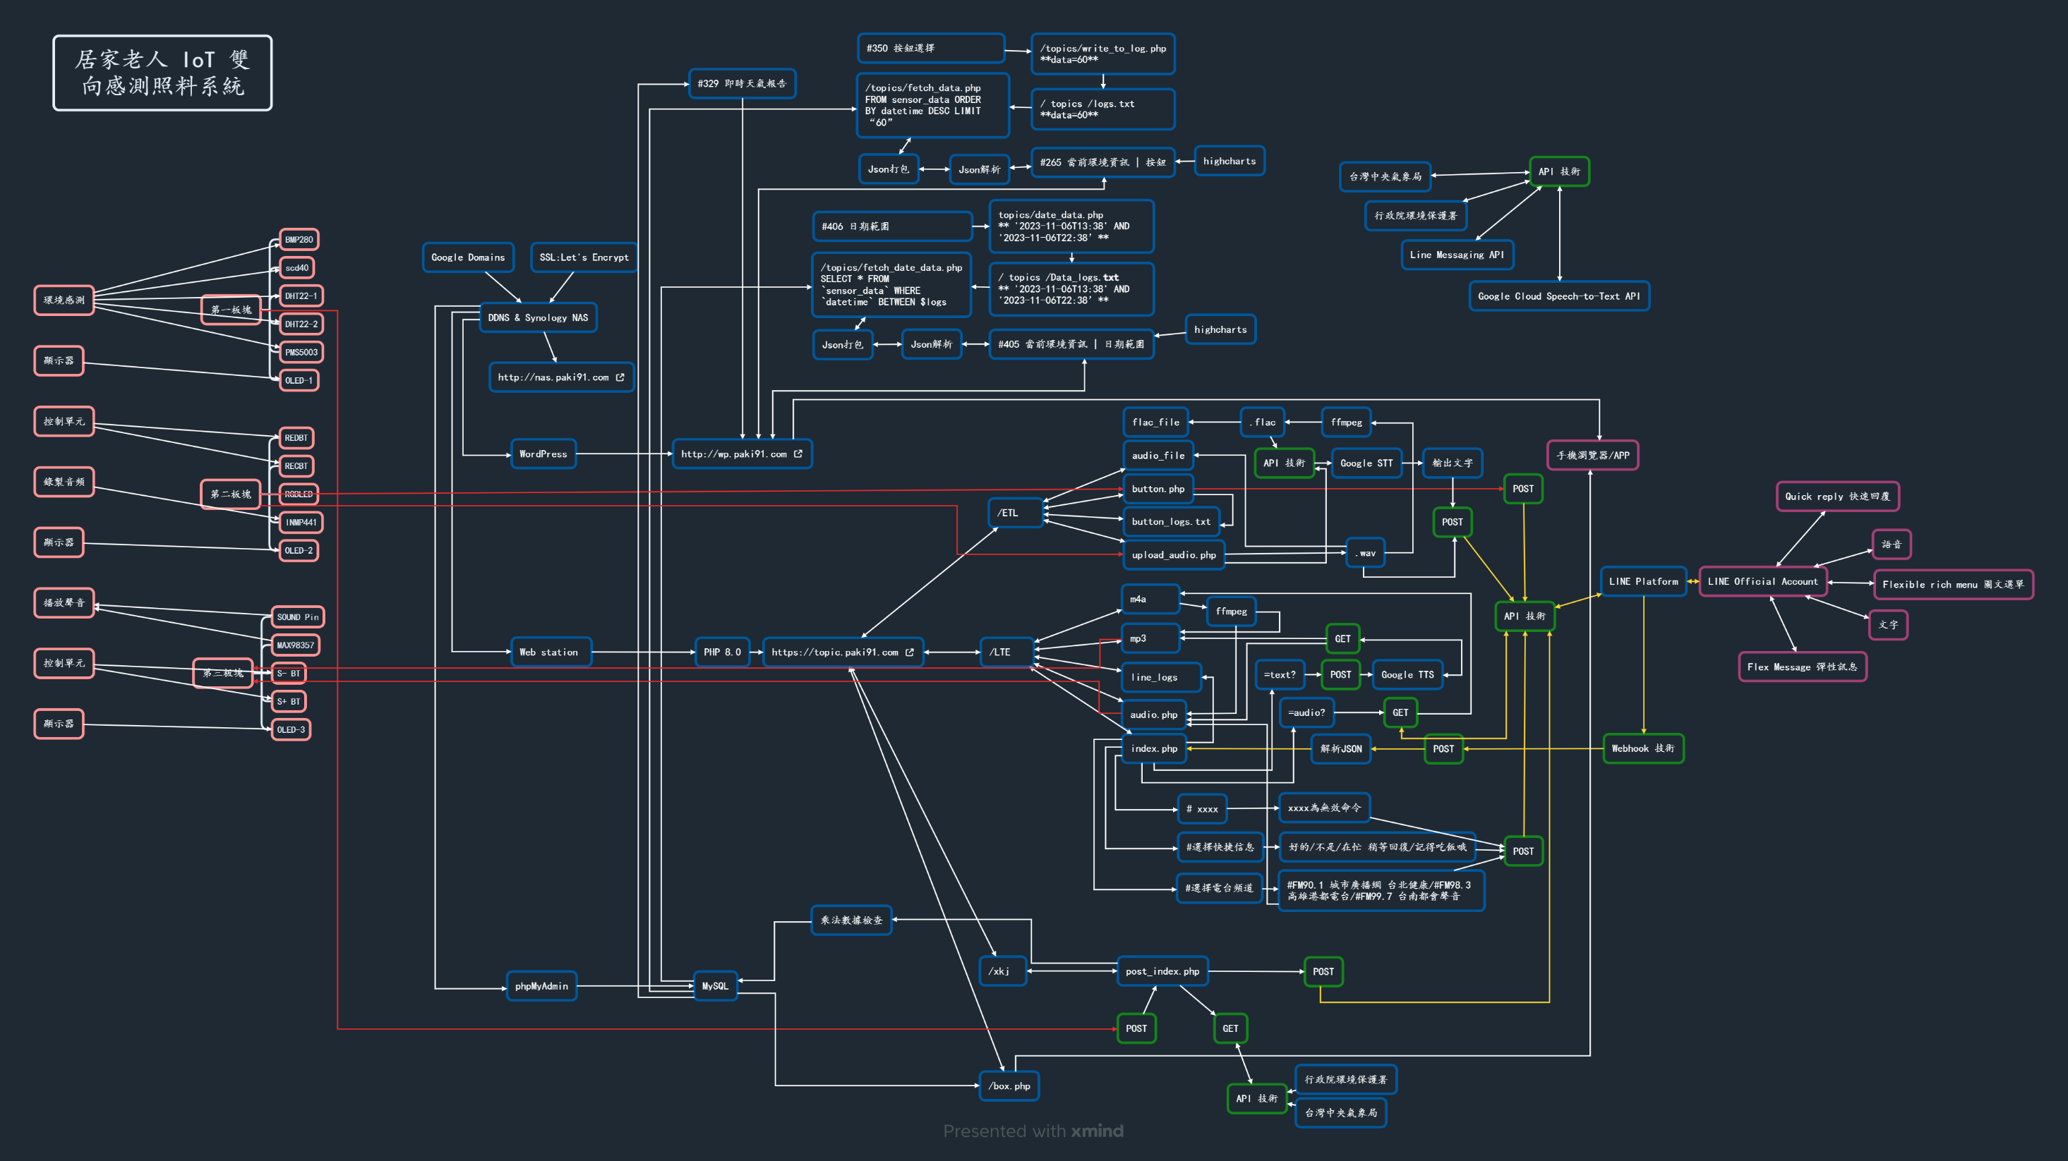
完整組織結構圖

Slide 35
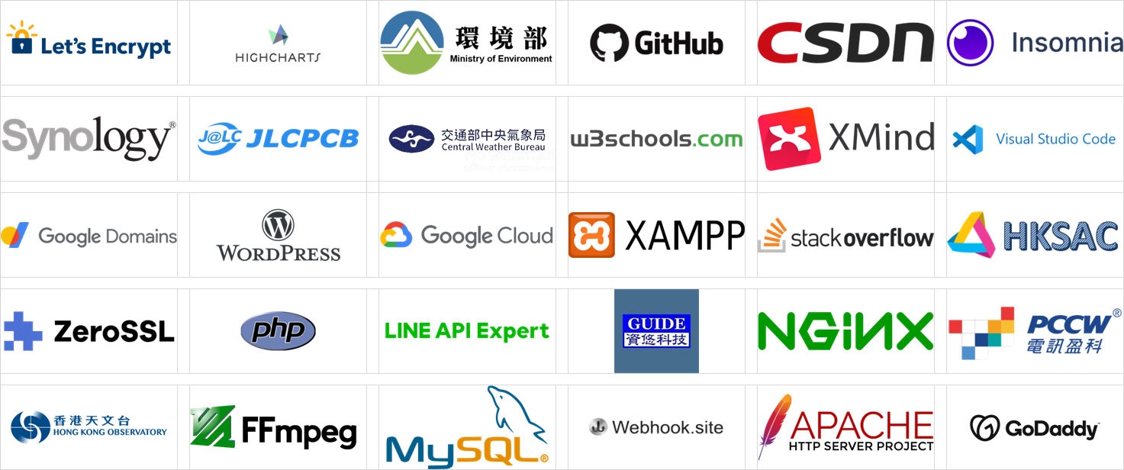
項目供應商/服務商

